Slide 1


CHÀO MỪNG CÁC EM
ĐẾN VỚI TIẾT HỌC

Slide 2
CHƯƠNG IV. GÓC.
ĐƯỜNG THẲNG SONG SONG
BÀI 1: GÓC Ở VỊ TRÍ ĐẶC BIỆT

Slide 3
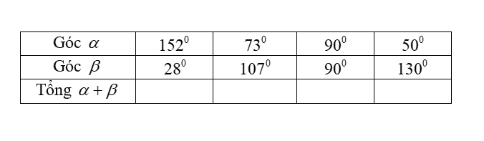
II. HAI GÓC BÙ NHAU. HAI GÓC KỀ BÙ
HĐ3
Điền vào bảng sau:

Slide 4
II. HAI GÓC BÙ NHAU. HAI GÓC KỀ BÙ
HĐ3
Điền vào bảng sau:
Định nghĩa: Hai góc bù nhau là hai góc có tổng số đo bằng

Slide 5
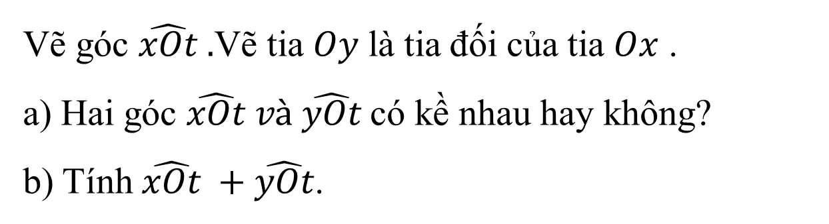
HĐ4
Vẽ góc $\hat{xOt} .$Vẽ tia $Oy$ là tia đối của tia $Ox$ .
a) Hai góc $\hat{xOt} và \hat{yOt}$có kề nhau hay không?
b) Tính $\hat{xOt} +\hat{yOt}$.

Slide 6
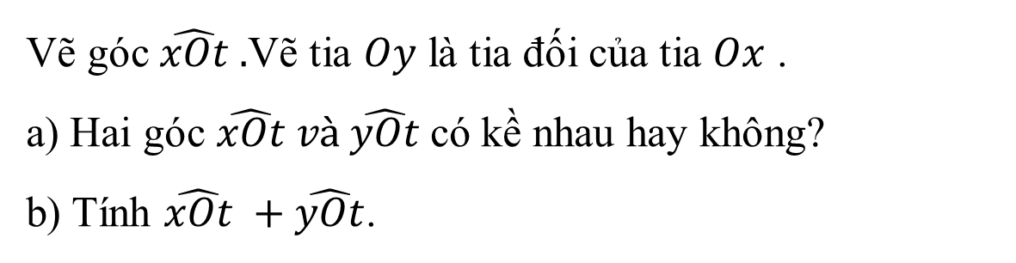
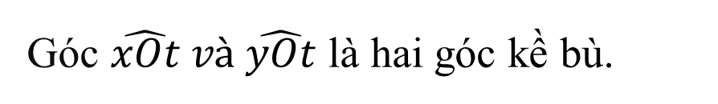
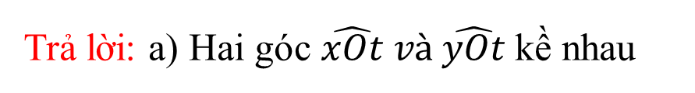
HĐ4
Vẽ góc $\hat{xOt} .$Vẽ tia $Oy$ là tia đối của tia $Ox$ .
a) Hai góc $\hat{xOt} và \hat{yOt}$có kề nhau hay không?
b) Tính $\hat{xOt} +\hat{yOt}$.
t
Trả lời: a) Hai góc $\hat{xOt} và \hat{yOt}$kề nhau
b)
x
O
y
Góc $\hat{xOt} và \hat{yOt}$ là hai góc kề bù.
Định nghĩa: Hai góc vừa kề nhau, vừa bù nhau gọi là hai góc kề bù.

Slide 7
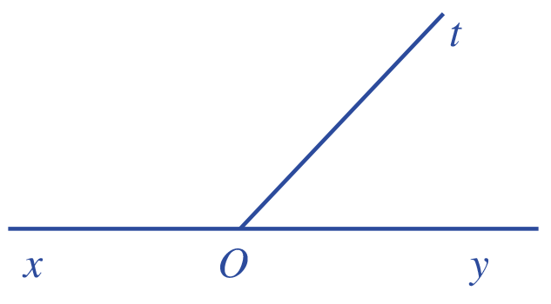

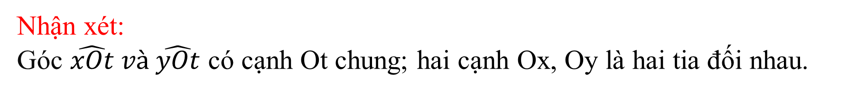
Nhận xét:
Góc $\hat{xOt} và \hat{yOt}$ có cạnh Ot chung; hai cạnh Ox, Oy là hai tia đối nhau.
Hai góc có một cạnh chung, hai cạnh còn lại là hai tia đối nhau là hai góc kề bù.

Slide 8
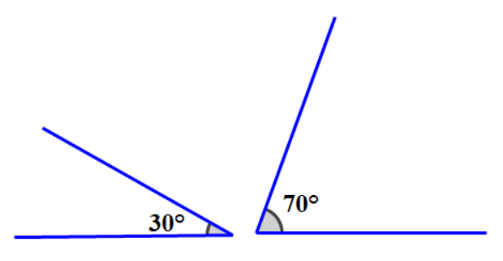
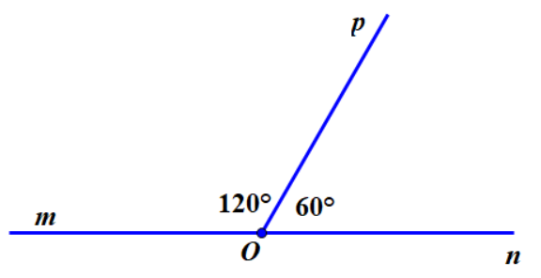
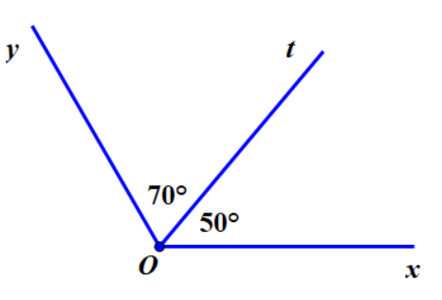
VD1. Tìm các cặp góc kề bù (khác góc bẹt) trong các hình sau:

Slide 9
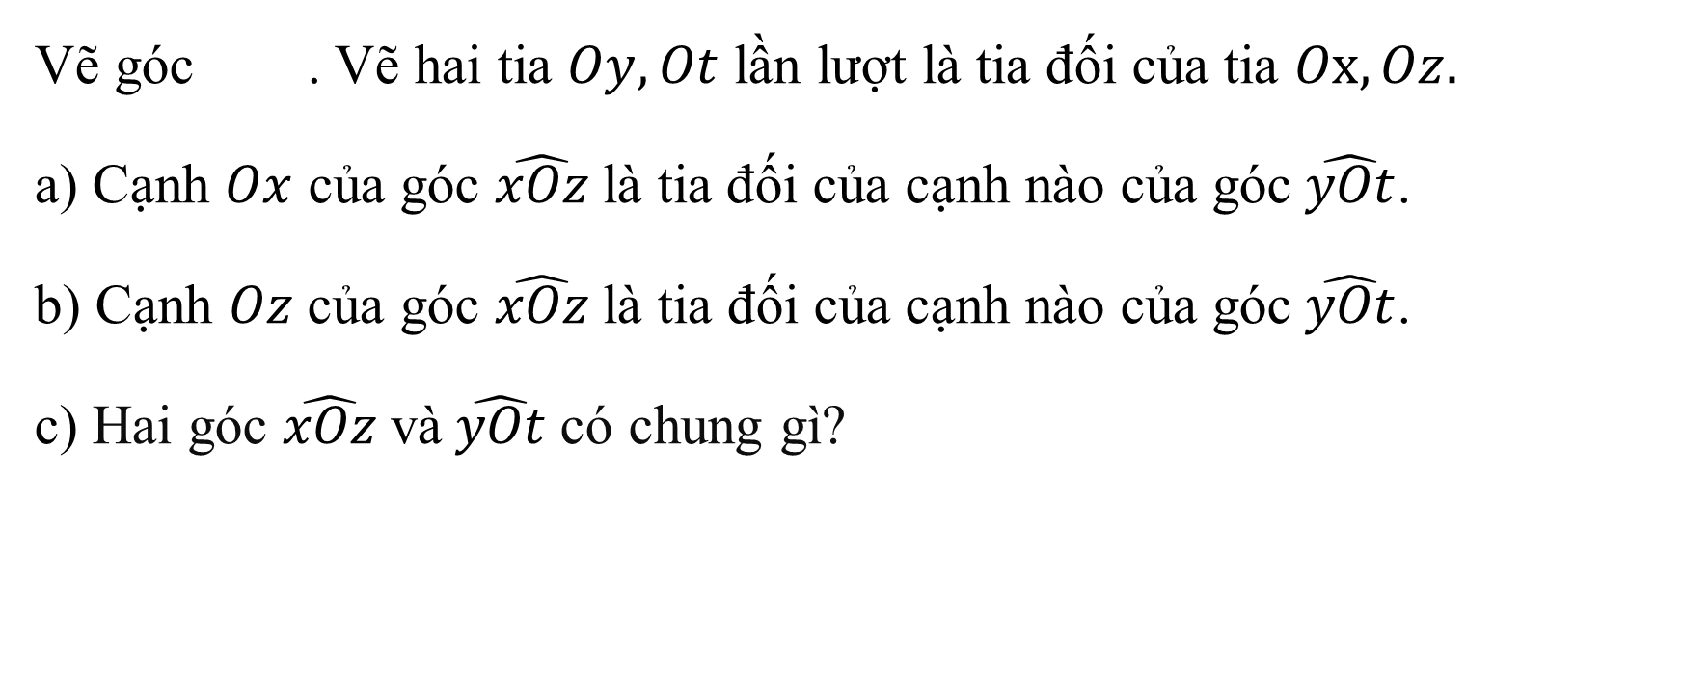
III. HAI GÓC ĐỐI ĐỈNH
HĐ5
Vẽ góc . Vẽ hai tia $Oy, Ot$ lần lượt là tia đối của tia $Ox, Oz.$
a) Cạnh $Ox$ của góc $\hat{xOz}$là tia đối của cạnh nào của góc$\hat{yOt}$.
b) Cạnh $Oz$ của góc $\hat{xOz}$là tia đối của cạnh nào của góc$\hat{yOt}$.
c) Hai góc $\hat{xOz}$và$\hat{yOt}$có chung gì?

Slide 10
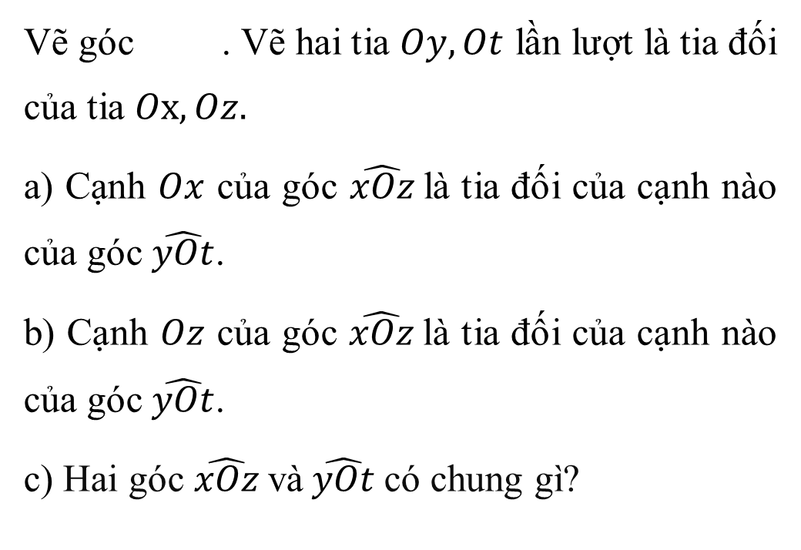
HĐ5
Vẽ góc . Vẽ hai tia $Oy, Ot$ lần lượt là tia đối của tia $Ox, Oz.$
a) Cạnh $Ox$ của góc $\hat{xOz}$là tia đối của cạnh nào của góc$\hat{yOt}$.
b) Cạnh $Oz$ của góc $\hat{xOz}$là tia đối của cạnh nào của góc$\hat{yOt}$.
c) Hai góc $\hat{xOz}$và$\hat{yOt}$có chung gì?
z
y
O
x
t

Slide 11
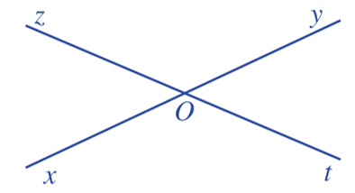
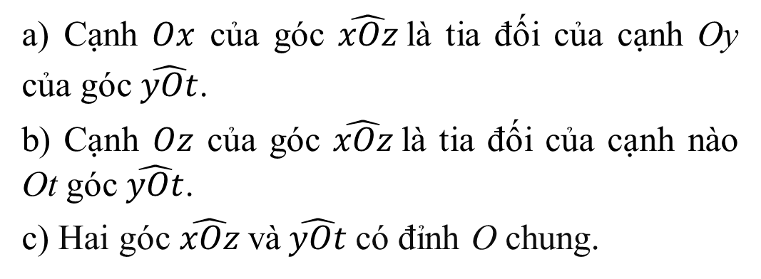
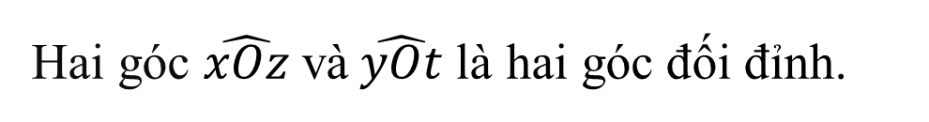
HĐ5
a) Cạnh $Ox$ của góc $\hat{xOz}$là tia đối của cạnh Oy của góc$\hat{yOt}$.
b) Cạnh $Oz$ của góc $\hat{xOz}$là tia đối của cạnh nào Ot góc$\hat{yOt}$.
c) Hai góc $\hat{xOz}$và$\hat{yOt}$có đỉnh O chung.
Hai góc $\hat{xOz}$và$\hat{yOt}$là hai góc đối đỉnh.
Định nghĩa: Hai góc đối đỉnh là hai góc mà mỗi cạnh của góc này là tia đối của một cạnh của góc kia.

Slide 12
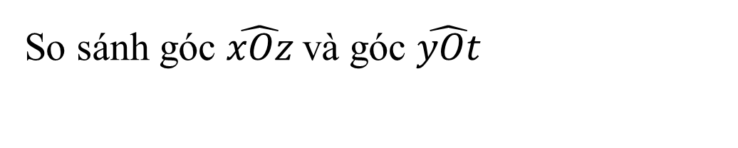
HĐ6
So sánh góc $\hat{xOz}$và góc $\hat{yOt}$

Slide 13
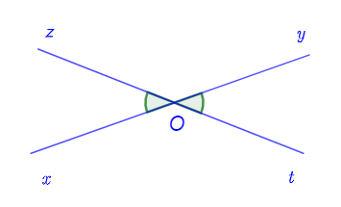

HĐ6
Hai góc $\hat{xOz}$ và $\hat{zOy}$là hai góc kề bù.
Hai góc $\hat{yOt}$ và $\hat{zOy}$là hai góc kề bù.
Tính chất: Hai góc đối đỉnh thì bằng nhau.

Slide 14
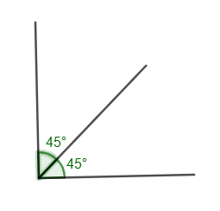
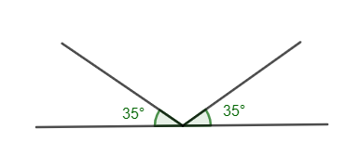
m
z
n
t
O
x
A
y
p
Hình 1
Hình 2
Chú ý: Hai góc đối đỉnh thì bằng nhau.
Hai góc bằng nhau chưa chắc đã đối đỉnh.

Slide 15
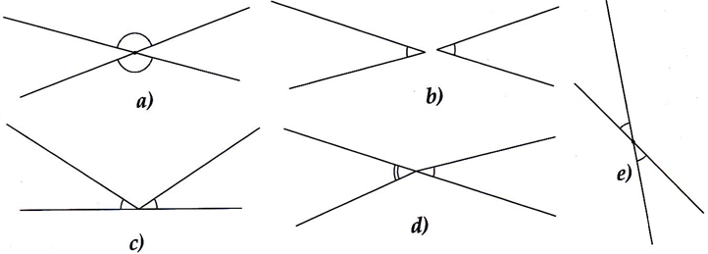
VD2. Cặp góc nào đối đỉnh? Cặp góc nào không đối đỉnh?

Slide 16
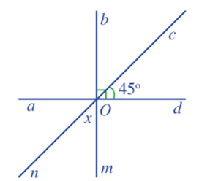
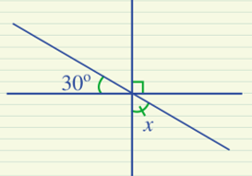
Nhóm 1
Nhóm 2
Ví dụ 3: Tìm số đo x
Ví dụ 4: Tìm số đo x
p
q
m
O
n
u
v

Slide 17
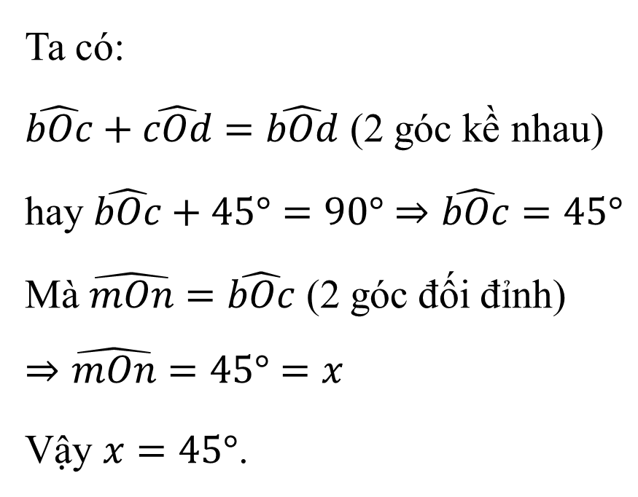
Ví dụ 3: Tìm số đo x trong hình sau:
Ta có:
$\hat{bOc}+\hat{cOd}=\hat{bOd}$ (2 góc kề nhau)
hay $\hat{bOc}+45°=90°⇒\hat{bOc}=45°$
Mà $\hat{mOn}=\hat{bOc}$ (2 góc đối đỉnh)
$$⇒\hat{mOn}=45°=x$$
Vậy $x=45°$.

Slide 18
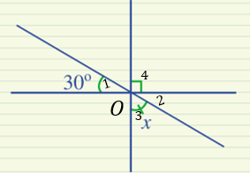
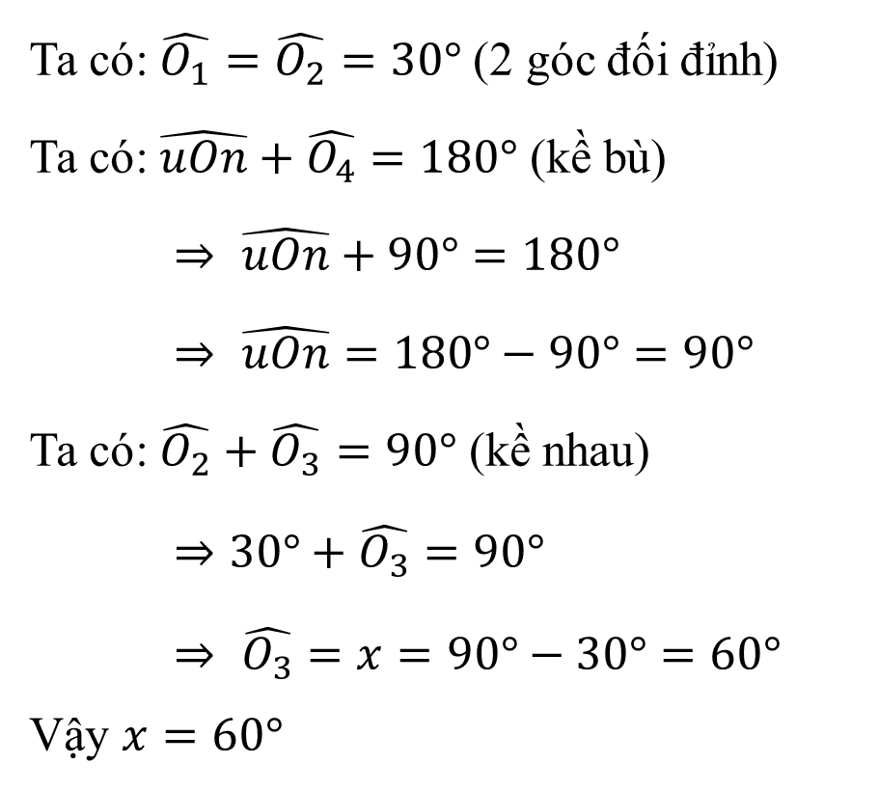
Ví dụ 4:
Ta có: $\hat{O_{1}}=\hat{O_{2}}$ $=30°$ (2 góc đối đỉnh)
Ta có: $\hat{uOn}+\hat{O_{4}}=180°$ (kề bù)
$⇒ \hat{uOn}+90°=180°$
$⇒ \hat{uOn}=180°−90°=90°$
Ta có: $\hat{O_{2}}+\hat{O_{3}}=90°$ (kề nhau)
$⇒30°+\hat{O_{3}}=90°$
$⇒ \hat{O_{3}}=x=90°−30°=60°$
Vậy $x=60°$
p
q
m
n
u
v

Slide 19
LUYỆN TẬP
Trò chơi: Bay lên nào

Slide 20










BAY LÊN NÀO

Slide 21



Khám phá
Hổ
Sư tử
Ngựa vằn
Hươu cao cổ
Voi

Slide 22

Hết giờ
Thời gian còn lại ...
Bắt đầu tính giờ
Câu 1. Chọn phát biểu đúng:
A. Hai góc kề nhau là hai góc kề bù.
B. Hai góc kề nhau là hai góc có tổng số đo bằng 180°.
C. Hai góc vừa kề nhau, vừa bù nhau gọi là hai góc kề bù.
D. Hai góc kề nhau thì bằng nhau.
0
:
0
0
00
59
58
57
56
55
54
53
52
51
50
49
48
47
46
45
44
43
42
41
40
39
38
37
36
35
34
33
32
31
30
29
28
27
26
25
24
23
22
21
20
19
18
17
16
15
14
13
12
11
10
09
08
07
06
05
04
03
02
01
00
Đáp án: C

Slide 23


Câu 2. Chọn phát biểu sai:
Hai góc đối đỉnh thì bằng nhau.
B. Hai góc mà mỗi cạnh của góc này là tia đối của một cạnh của
góc kia được gọi là hai góc đối đỉnh.
C. Hai đường thẳng cắt nhau tại một điểm tạo thành hai cặp góc đối đỉnh.
D. Hai góc bằng nhau thì đối đỉnh.
Hết giờ
Thời gian còn lại ...
Bắt đầu tính giờ
0
:
0
0
00
59
58
57
56
55
54
53
52
51
50
49
48
47
46
45
44
43
42
41
40
39
38
37
36
35
34
33
32
31
30
29
28
27
26
25
24
23
22
21
20
19
18
17
16
15
14
13
12
11
10
09
08
07
06
05
04
03
02
01
00
Đáp án: D

Slide 24

Hết giờ
Thời gian còn lại ...
Bắt đầu tính giờ
Câu 3. Có tất cả bao nhiêu góc kề (không kể góc bẹt)
với ?
1 B. 2
C. 3 D. 4
0
:
0
0
00
59
58
57
56
55
54
53
52
51
50
49
48
47
46
45
44
43
42
41
40
39
38
37
36
35
34
33
32
31
30
29
28
27
26
25
24
23
22
21
20
19
18
17
16
15
14
13
12
11
10
09
08
07
06
05
04
03
02
01
00
z
t
y
x
O
u
Đáp án: C

Slide 25
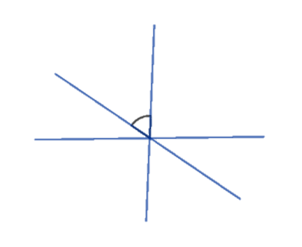

Hết giờ
Thời gian còn lại ...
Bắt đầu tính giờ
Câu 4. Cho ba đường thẳng xy, zt, mn cắt nhau tại O
sao cho và . Số đo góc là:
A: B:
C: D:
0
:
0
0
00
59
58
57
56
55
54
53
52
51
50
49
48
47
46
45
44
43
42
41
40
39
38
37
36
35
34
33
32
31
30
29
28
27
26
25
24
23
22
21
20
19
18
17
16
15
14
13
12
11
10
09
08
07
06
05
04
03
02
01
00
m
z
y
x
O
n
t
Đáp án: B

Slide 26
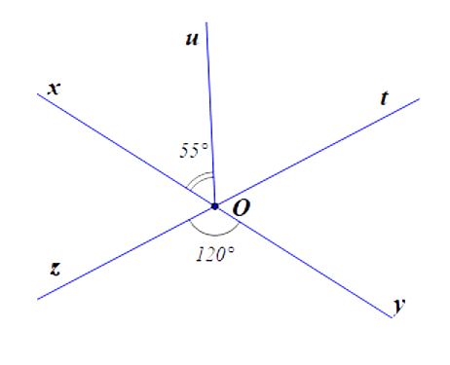

Hết giờ
Thời gian còn lại ...
Bắt đầu tính giờ
Câu 5. Cho hình vẽ sau. Số đo góc là:
A: B:
C: D:
0
:
0
0
00
59
58
57
56
55
54
53
52
51
50
49
48
47
46
45
44
43
42
41
40
39
38
37
36
35
34
33
32
31
30
29
28
27
26
25
24
23
22
21
20
19
18
17
16
15
14
13
12
11
10
09
08
07
06
05
04
03
02
01
00
Đáp án: A

Slide 27







Slide 28
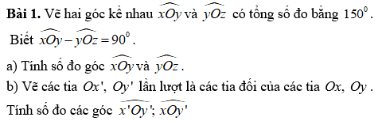
VẬN DỤNG

Slide 29
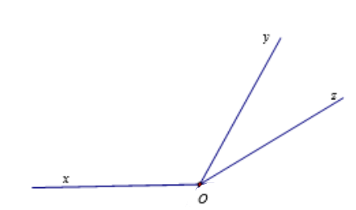

Slide 30
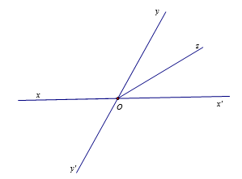

Slide 31
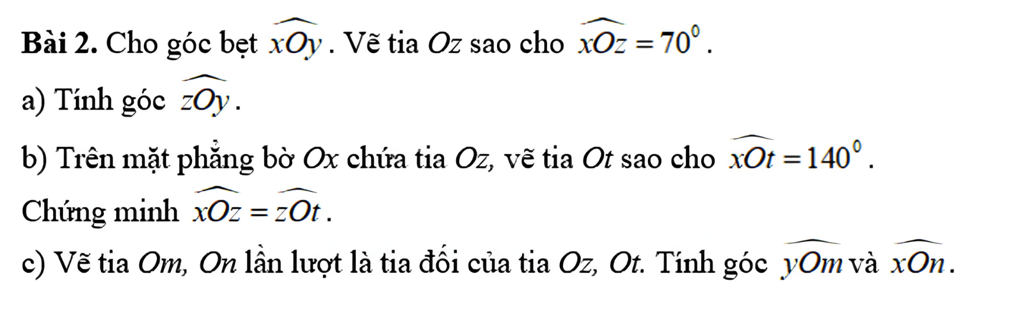

Slide 32
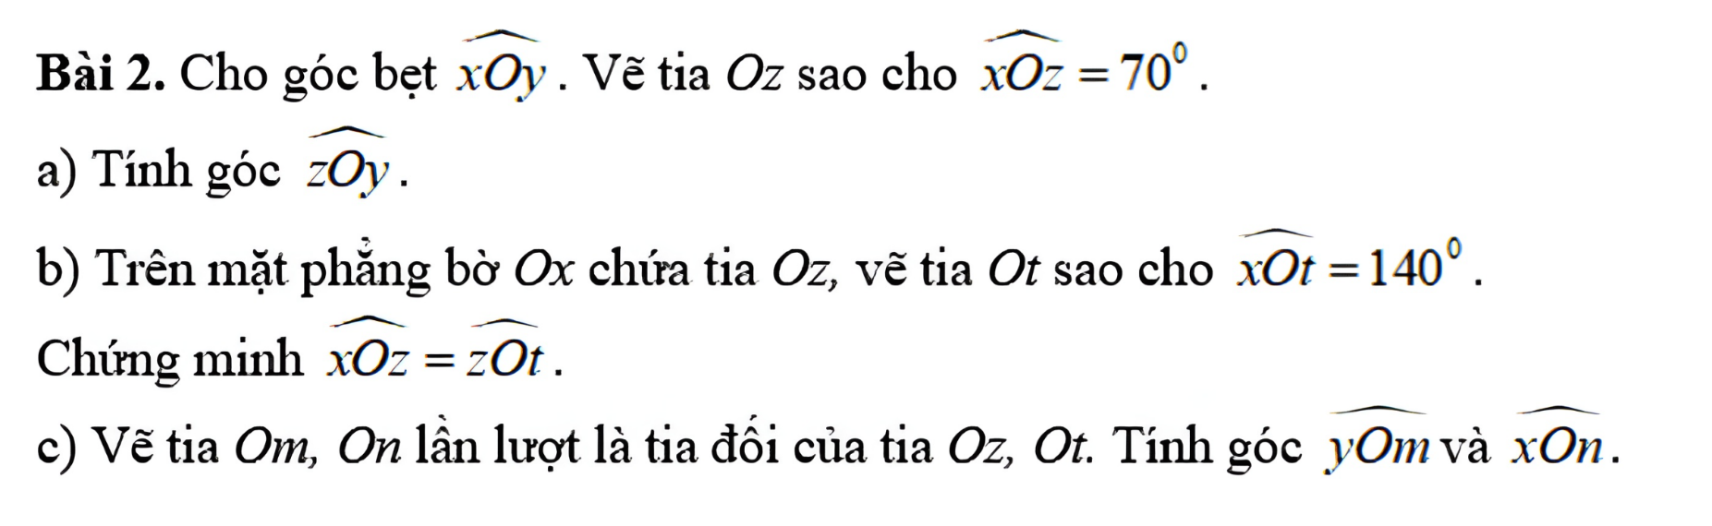
z
x
O
y

Slide 33
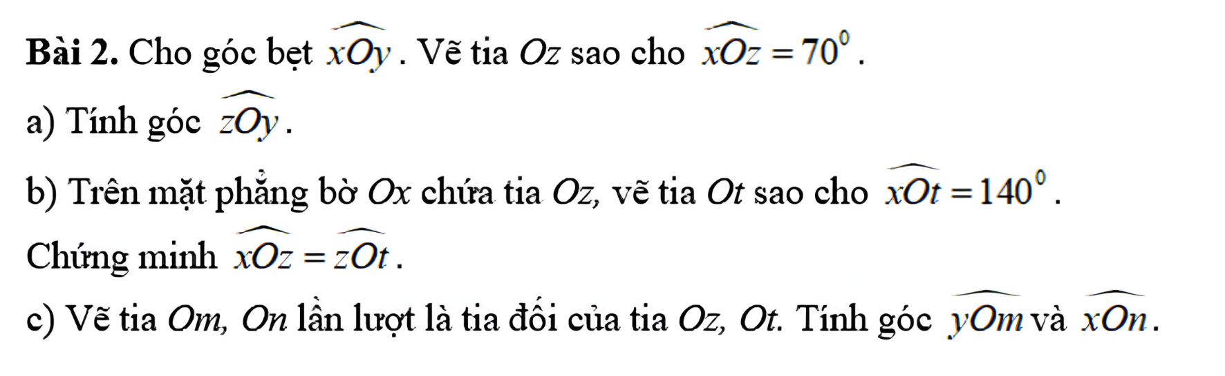
z
t
x
O
y

Slide 34
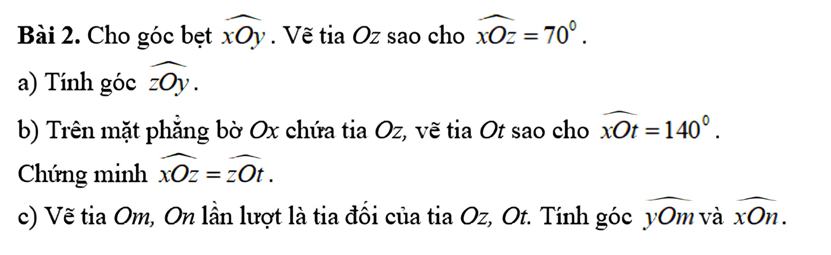
O

Slide 35
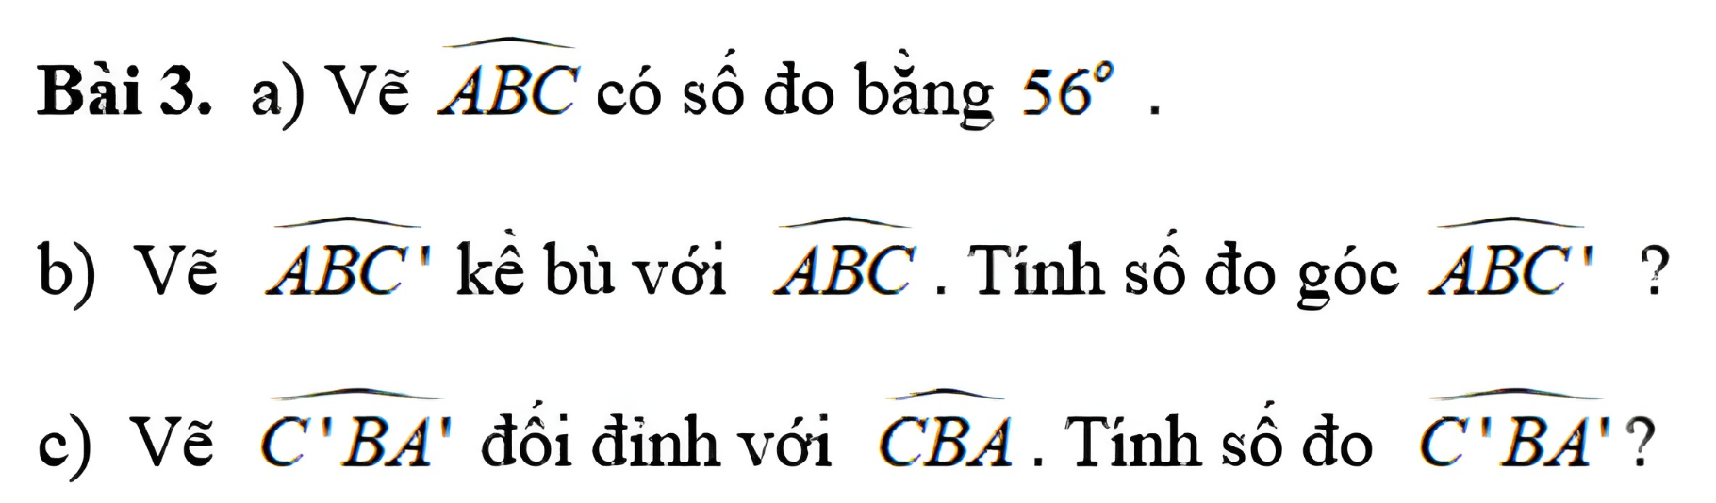

Slide 36


BÀI HỌC KẾT THÚC
CẢM ƠN CÁC EM ĐÃ LẮNG NGHE!

